Slide 1
II. Nhập dữ liệu, thống kê mô tả, vẽ biểu đồ
Nhập dữ liệu vào R
Nhập số liệu từ Excel
Bước 1: Dùng lệnh “Save as” trong Excel và lưu file số liệu dưới dạng “csv”;
Bước 2: Dùng lệnh “read.csv(“tenfile.csv”)” trong R để đưa bảng excel đó vào R.
Ví dụ: Ta muốn đưa file excel CK.xls vào R
1

Slide 2
Dùng lệnh > getwd() trong R để kiểm tra thư mục R đang làm việc (>getwd=get working directory):
> getwd()
[1] "C:/Users/Phuong/Documents“
Như vậy R đang làm việc với thư mục "C:/Users/Phuong/Documents", nên ta copy file excel CK.xls vào thư mục này.
Mở file excel CK.xls và lưu dưới dạng đuôi .CSV(comma delimited).
Đọc file CK.csv trong R: CK=read.csv("CK.csv")

Slide 3
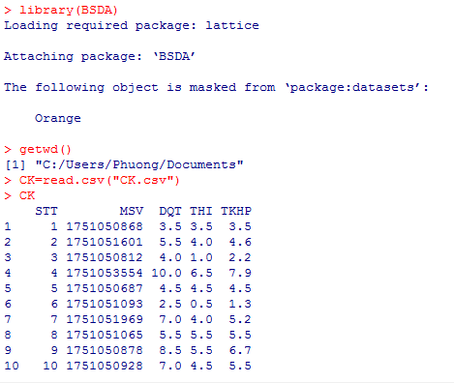


Slide 4
b) Nhập số liệu trực tiếp dạng vectơ: >x=c()
Ví dụ: Cho mẫu số liệu
7.8, 6.6, 6.5, 7.4, 7.3, 7.0, 6.4, 7.1, 6.7, 7.6, 6.8
Nhập dữ liệu:
> x=c(7.8, 6.6, 6.5, 7.4, 7.3, 7.0, 6.4, 7.1, 6.7, 7.6, 6.8)

Slide 5
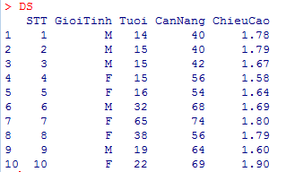
c) Nhập số liệu trực tiếp dạng bảng: <Ten_bang=edit(data.frame())
Ví dụ: Nhập bảng dữ liệu có tên là DS
c) Nhập số liệu trực tiếp dạng bảng: <Ten_bang=edit(data.frame())
Ví dụ: Nhập bảng dữ liệu có tên là DS

Slide 6
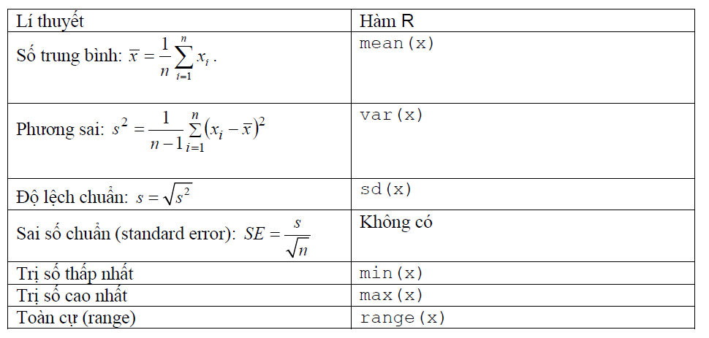
2.Thống kê mô tả (descriptive statistics, summary)
a) Một số chỉ số thống kê mô tả:

Slide 7
Ví dụ: Tìm giá trị TB, độ lệch mẫu của DQT trong bảng CK.xls trên
> library(BSDA)
> attach(CK)
> mean(DQT)
> sd(DQT)

Slide 8
b) Lệnh >summary()
Cho chúng ta tất cả thông tin thống kê về một biến số
Ví dụ 1: Phân tích DQT trong bảng CK
> summary(DQT)
Ví dụ 2: Phân tích cả bảng CK
> summary(CK)

Slide 9
3. Biểu đồ cột: <barplot( )
Ví dụ: Từ bảng CK, lọc và vẽ biểu đồ cột tần suất của DQT, THI
> attach(DS)
> table(DQT)
+Vẽ
> barplot(table(DQT),col=rainbow(10))

Slide 10
4. Biểu đồ tròn: <pie( )
Ví dụ: Từ bảng CK, lọc và vẽ biểu đồ tròn tần suất của DQT
> table(DQT)
> pie(table(DQT),col=rainbow(10))

Slide 11
III. Ước lượng và kiểm định thống kê
1. Tính TB mẫu mean(x), độ lệch mẫu sd(x)(Nhắc lại)
Ví dụ: Cho mẫu số liệu
7.8, 6.6, 6.5, 7.4, 7.3, 7.0, 6.4, 7.1, 6.7, 7.6, 6.8
Tính TB mẫu mean(x), độ lệch mẫu sd(x).
> x=c(7.8, 6.6, 6.5, 7.4, 7.3, 7.0, 6.4, 7.1, 6.7, 7.6, 6.8)
> mean(x)
> sd(x)

Slide 12

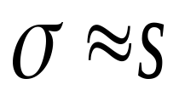
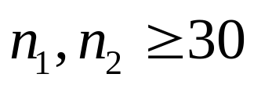
2. Sử dụng hàm zsum.test kiểm định, ước lượng cho các trường hợp sau
Kiểm định, ước lượng về một trung bình, khi đã biết phương sai
Kiểm định, ước lượng về một trung bình, khi chưa biết phương sai, cỡ mẫu lớn
( và xấp xỉ phân phối chuẩn, đưa về như trường hợp đã biết phương sai).
Kiểm định, ước lượng về hiệu hai trung bình, khi đã biết phương sai
Kiểm định, KTC về hiệu hai trung bình khi chưa biết phương sai, ta xấp xỉ PP chuẩn nếu

Slide 13
Usage
zsum.test(mean.x, sigma.x = NULL, n.x = NULL, mean.y = NULL, sigma.y = NULL, n.y = NULL, alt="t", mu = 0, conf.level = 0.95)
Trong đó:
+ alt="t" (two-side): kiểm định 2 phía và cho ước lượng KTC
+ alt="g" (greater): kiểm định lớn hơn
+ alt="l" (less): kiểm định nhỏ hơn

Slide 14
Ví dụ 1(KĐ 2 phía) : Một nhà sản xuất khẳng định rằng khối lượng trung bình của dây câu có thể chịu là 8 kg, biết khối lượng dây có thể chịu có PP chuẩn với độ lệch chuẩn của tổng thể là 0,5 kg.Với 50 dây ngẫu nhiên được kiểm tra, khối lượng trung bình dây có thể chịu là 7,8 kg. Hãy kiểm định khẳng định của nhà sản xuất với mức ý nghĩa 0,01.

Slide 15
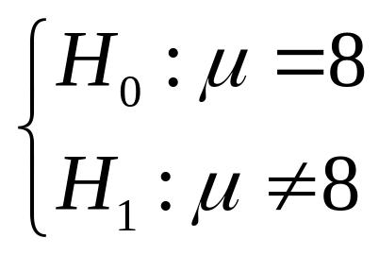
GIẢI:
Từ giả thiết có:
Đây là bài toán kiểm định giả thiết cho một giá trị trung bình, khi PS đã biết
Đặt bài toán:
> library(BSDA)
> zsum.test(mean.x=7.8,sigma.x=0.5, n.x=50, alt="t", mu=8,conf.level = 0.99)

Slide 16
One-sample z-Test
data: Summarized x
z = -2.8284, p-value = 0.004678
alternative hypothesis: true mean is not equal to 8
99 percent confidence interval:
7.617861 7.982139
sample estimates:
mean of x
7.8

Slide 17
Có thể kết luận theo 3 cách
1) p-value = 0.004678 < mức ý nghĩa alpha=0.01 nên bác bỏ giả thiết
2) KTC cho mu 99 percent confidence interval:
7.617861 7.982139 không chứa 8 nên bác bỏ giả thiết
3) Chỉ tiêu kiểm định z = -2.8284 thuộc D là miền bác bỏ giả thiết, nên bác bỏ giả thiết.
Kết luận: Với mức ý nghĩa 0,01 ta bác bỏ giả thiết tức là xem trọng lượng trung bình dây có thể chịu là khác 8kg.

Slide 18
Ví dụ 2(KĐ 1 phía) : Một nhà sản xuất khẳng định rằng khối lượng trung bình của dây câu có thể chịu là nhỏ hơn 8 kg, biết khối lượng dây có thể chịu có PP chuẩn với độ lệch chuẩn của tổng thể là 0,5 kg.Với 50 dây ngẫu nhiên được kiểm tra, khối lượng trung bình dây có thể chịu là 7,8 kg. Hãy kiểm định khẳng định của nhà sản xuất với mức ý nghĩa 0,01.

Slide 19
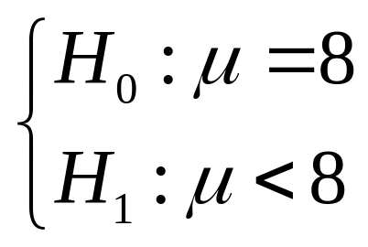
GIẢI:
Từ giả thiết ta có:
Đây là bài toán kiểm định giả thiết cho một giá trị trung bình, khi PS đã biết
Đặt bài toán:
> library(BSDA)
> zsum.test(mean.x=7.8,sigma.x=0.5, n.x=50, alt="l", mu=8,conf.level = 0.99)

Slide 20
One-sample z-Test
data: Summarized x
z = -2.8284, p-value = 0.002339
alternative hypothesis: true mean is less than 8
99 percent confidence interval:
NA 7.964498
sample estimates:
mean of x
7.8

Slide 21
Có thể kết luận theo 3 cách
1) p-value = 0.002339 < mức ý nghĩa alpha=0.01 nên bác bỏ giả thiết.
2) Các giá trị trong KTC 99 percent confidence interval:
NA 7.964498 nhỏ hơn 8 nên bác bỏ giả thiết.
3) Chỉ tiêu kiểm định z = -2.8284 thuộc D nên bác bỏ giả thiết.
Kết luận: Với mức ý nghĩa 0,01 ta bác bỏ giả thiết tức là có thể xem trọng lượng trung bình dây có thể chịu là nhỏ hơn 8kg.

Slide 22
Chú ý: TH phương sai đã biết, nếu dữ liệu cho ở dạng số liệu quan sát(dữ liệu sơ cấp), ta có thể sử dụng hàm z.test (xem VD3).

Slide 23
Ví dụ 3(dữ liệu sơ cấp): Một nhà sản xuất khẳng định rằng khối lượng trung bình của dây câu có thể chịu là 8 kg, biết khối lượng dây có thể chịu có PP chuẩn với độ lệch chuẩn của tổng thể là 0,5 kg. Với 11 dây ngẫu nhiên được kiểm tra và cho số liệu như sau:7.8, 6.6, 6.5, 7.4, 7.3, 7.0, 6.4, 7.1, 6.7, 7.6, 6.8 .
Hãy kiểm định khẳng định của nhà sản xuất với mức ý nghĩa 0,01.

Slide 24
Nhập dữ liệu:
> x=c(7.8, 6.6, 6.5, 7.4, 7.3, 7.0, 6.4, 7.1, 6.7, 7.6, 6.8)
Cách 1: Sử dụng hàm zsum.test trong R
> zsum.test(mean(x),sigma.x=0.5, n.x=11, alt="t", mu=8,conf.level = 0.99)
Cách 2: Sử dụng hàm z.test trong R
> z.test(x,sigma.x=0.5, alt="t", mu=8,conf.level = 0.99)

Slide 25
Ví dụ 4(KĐ hiệu 2 TB): Một mẫu ngẫu nhiên lấy từ tổng thể có phân phối chuẩn với độ lệch chuẩn là 5, có giá trị trung bình 80, cỡ mẫu 25 . Một mẫu ngẫu nhiên thứ hai lấy từ tổng thể có phân phối chuẩn với độ lệch chuẩn là 3 , có giá trị trung bình 75, cỡ mẫu 6. Kiểm định giả thiết rằng không có sự sai khác về chất lượng giữa hai tổng thể, với mức ý nghĩa 0,05.

Slide 26
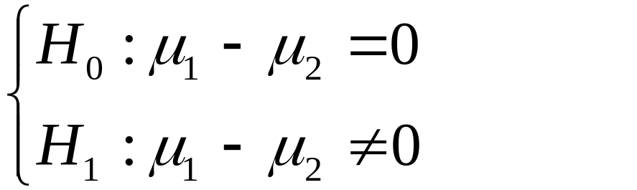
Đặt bài toán:
Sử dụng hàm zsum.test trong R
> zsum.test(mean.x=80, sigma.x=5, n.x=25, mean.y=75, sigma.y=3, n.y=6,mu=0,conf.level=0.95)
Vậy có thể xem có sự sai khác về chất lượng giữa hai tổng thể, với mức ý nghĩa 0,05.

Slide 27
3. Sử dụng hàm tsum.test kiểm định, ước lượng cho các trường hợp sau
Kiểm định, KTC về một trung bình, khi chưa biết phương sai, cỡ mẫu nhỏ (n < 30).
Kiểm định, KTC về hiệu hai giá trị trung bình, khi phương sai bằng nhau chưa biết.
Kiểm định, KTC về hiệu hai giá trị trung bình, khi phương sai khác nhau chưa biết (cỡ mẫu nhỏ).

Slide 28
Usage
tsum.test(mean.x, s.x = NULL, n.x = NULL, mean.y = NULL, s.y = NULL, n.y = NULL, alternative = "two.sided", mu = 0, var.equal = FALSE, conf.level = 0.95)
Trong đó:
alt="t" : kiểm định 2 phía và cho KTC
alt="g" : kiểm định lớn hơn
alt="l" : kiểm định nhỏ hơn

Slide 29
Ví dụ 1: Một báo cáo khẳng định mỗi máy hút bụi tiêu thụ khoảng 46 kWh/1 năm. Từ một mẫu gồm 12 gia đình được nghiên cứu, cho thấy máy hút bụi tiêu thụ trung bình 42 kWh mỗi năm với độ lệch chuẩn mẫu 11,9 kWh. Liệu có thể nói, với mức ý nghĩa 0,05, trung bình máy hút bụi tiêu thụ không bằng 46 kWh mỗi năm hay không? Giả sử tổng thể đang xét có phân phối chuẩn.

Slide 30
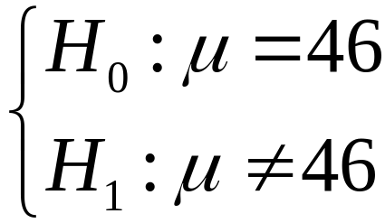
Đây là bài toán kiểm định một giá trị trung bình, khi PS chưa biết, n<30.
Đặt bài toán
> tsum.test(mean.x=42, s.x=11.9, n.x=12, mu=46, alternative="t",conf.level = 0.95)
Kết luận: Do p-value = 0.2689 > alpha=0.05 nên chấp nhận giả thiết .
Vậy có thể khẳng định mỗi máy hút bụi tiêu thụ TB khoảng 46 kWh/1 năm.

Slide 31
Ví dụ 2(dữ liệu sơ cấp): Kiểm định giả thuyết rằng thể tích của các hộp đựng loại dầu nhờn nào đó là 10 lít, nếu từ mẫu ngẫu nhiên gồm 10 hộp ta có các thể tích là: 10,2 9,7 10,1 10,3 10,1 9,8 9,9 10,4 10,3 9,8. Sử dụng mức ý nghĩa 0,01 và giả sử phân phối của thể tích là chuẩn.

Slide 32
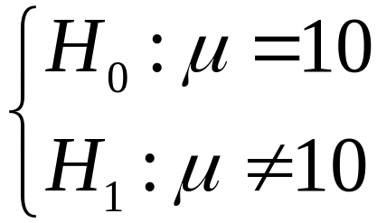
Đây là bài toán kiểm định một giá trị trung bình, khi PS chưa biết, n < 30.
Đặt bài toán
> x=c(10.2, 9.7, 10.1, 10.3, 10.1, 9.8, 9.9, 10.4, 10.3, 9.8)
> tsum.test(mean(x), sd(x), n.x=10, mu=10, alternative="t",conf.level = 0.99)
Vậy có thể xem thể tích của các hộp đựng loại dầu nhờn nào đó là 10 lít.

Slide 33
Nhận xét : VD này cho dữ liệu sơ cấp, ta có thể sử dụng hàm t.test để giải quyết bài toán:
> x=c(10.2, 9.7, 10.1, 10.3, 10.1, 9.8, 9.9, 10.4, 10.3, 9.8)
> t.test(x, mu=10, alternative="t",conf.level = 0.99)

Slide 34
Ví dụ 3 (dữ liệu có tần số): Điều tra ngẫu nhiên lương tháng (triệu đồng) của giám đốc công ty địa ốc, ta có bảng số liệu sau:
Lương tháng 90 95 105 110 115 130
Số lượng 2 5 2 3 1 3
Tìm khoảng tin cậy 99% cho mức lương tháng trung bình giám đốc công ty địa ốc. Giả sử PP là xấp xỉ chuẩn.

Slide 35
Nhận xét: VD này dùng lệnh rep( ) ghép Luongthang và Tanso.
> Luongthang=c(90, 95, 105, 110, 115, 130)
> Tanso=c(2, 5, 2, 3, 1, 3)
> Dulieu=rep(Luongthang,Tanso)
> Dulieu
[1] 90 90 95 95 95 95 95 105 105 110 110 110 115 130 130 130
> t.test(Dulieu, alternative="t",conf.level = 0.99)

Slide 36
Ví dụ 4(Phương sai bằng nhau chưa biết): Để so sánh mức độ mài mòn của hai loại kim loại khác nhau, người ta lấy 12 miếng loại 1 và 10 miếng loại 2. Mẫu ứng với kim loại 1 có trung bình mài mòn là 85 đơn vị, với độ lệch chuẩn mẫu bằng 4; trong khi mẫu ứng với kim loại 2 có trung bình là 81 và độ lệch chuẩn mẫu là 5. Có thể kết luận, với mức ý nghĩa 0,05, rằng hiệu số trung bình mức độ mài mòn của kim loại 1 và kim loại 2 là hơn 2 đơn vị được không? Giả sử các mật độ đều xấp xỉ chuẩn với phương sai bằng nhau.

Slide 37
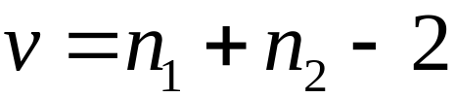
Nhận xét: Do phương sai bằng nhau ta chỉ thay đổi một thông số trong hàm t với var.equal=TRUE
Trong VD này bậc tự do (degree freedom) df = 20 được tính theo công thức

Slide 38
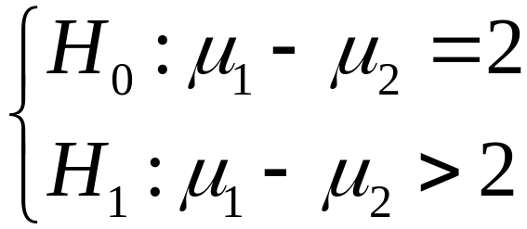
Đây là bài toán kiểm định hiệu hai giá trị trung bình, với phương sai bằng nhau chưa biết
Đặt bài toán:
> tsum.test(mean.x=85, s.x=4, n.x=12, mean.y=81, s.y=5, n.y=10, mu=2, alternative="greater",var.equal = TRUE,conf.level=0.95)
Kết luận: Do p-value = 0.1547 > alpha = 0.05 nên chấp nhận gt .Ta không thể kết luận rằng hiệu số trung bình mức độ mài mòn của kim loại 1 và kim loại 2 là hơn 2 đơn vị.

Slide 39
Ví dụ 5(Phương sai khác nhau chưa biết): Để so sánh mức độ mài mòn của hai loại kim loại khác nhau, người ta lấy 12 miếng loại 1 và 10 miếng loại 2. Mẫu ứng với kim loại 1 có trung bình mài mòn là 85 đơn vị, với độ lệch chuẩn mẫu bằng 4; trong khi mẫu ứng với kim loại 2 có trung bình là 81 và độ lệch chuẩn mẫu là 5. Có thể kết luận, với mức ý nghĩa 0,05, rằng hiệu số trung bình mức độ mài mòn của kim loại 1 và kim loại 2 là hơn 2 đơn vị được không? Giả sử các mật độ đều xấp xỉ chuẩn với phương sai khác nhau.

Slide 40
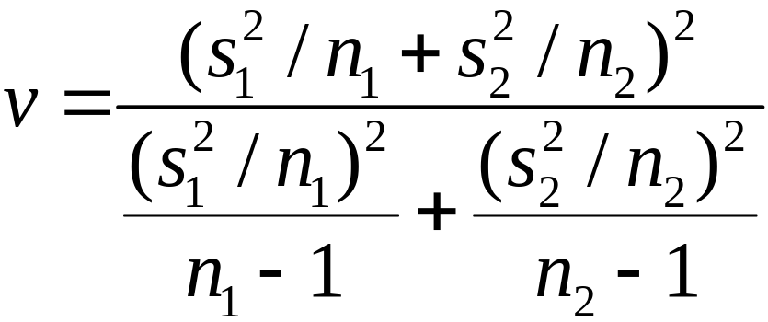
Nhận xét: Do phương sai khác nhau ta để mặc định (var.equal=FALSE)
Trong VD này bậc tự do (degree freedom) df = 17.165 được tính theo công thức

Slide 41
Đây là bài toán kiểm định hiệu hai giá trị trung bình, với phương sai khác nhau chưa biết
Đặt bài toán:
> tsum.test(mean.x=85, s.x=4, n.x=12, mean.y=81, s.y=5, n.y=10, mu=2, alternative="greater", conf.level=0.95)
Kết luận: Do p-value = 0.1606 > alpha = 0.05 nên chấp nhận gt. Ta không thể kết luận rằng hiệu số trung bình mức độ mài mòn của kim loại 1 và kim loại 2 là hơn 2 đơn vị .

Slide 42
Ví dụ 6(KĐ hiệu 2 TB, dữ liệu sơ cấp): Một nghiên cứu được thực hiện bởi Trung tâm Thủy lợi và được phân tích bởi Trung tâm Thống kê, thuộc Đại học Virginia, nhằm so sánh hai thiết bị xử lý nước thải. Thiết bị A được đặt ở vùng dân cư có thu nhập trung bình thấp. Thiết bị B được đặt ở vùng dân cư có thu nhập trung bình cao. Lượng nước thải được xử lý bởi mỗi thiết bị (tính theo nghìn ga-lông/ ngày) được đo trong 10 ngày như sau:

Slide 43
Thiết bị A: 21 19 20 23 22 28 32 19 13 18
Thiết bị B: 20 39 24 33 30 28 30 22 33 24
Với mức ý nghĩa 5%, có thể kết luận rằng có sự khác nhau giữa lượng nước thải trung bình được xử lý ở vùng có thu nhập thấp và vùng có thu nhập cao không. Giả sử các mật độ đều xấp xỉ chuẩn với phương sai bằng nhau.

Slide 44
Nhập dữ liệu:
> x=c(21, 19, 20, 23, 22, 28, 32, 19, 13, 18)
> y=c(20, 39, 24, 33, 30, 28, 30, 22, 33, 24)
> t.test(x, y, mu=0, alternative="t",var.equal = TRUE, conf.level=0.95)
KL: Do p-value = 0.01419 < 0.05 nên bác bỏ gt.

Slide 45
4. Sử dụng hàm prop.test kiểm định, ước lượng cho tỷ lệ
Kiểm định, KTC cho 1 tỷ lệ, n lớn
Kiểm định, KTC cho hiệu 2 tỷ lệ, n lớn

Slide 46
Usage
+prop.test(x, n, p = NULL,
alternative = c("two.sided", "less", "greater"),conf.level = 0.95, correct = TRUE).
+prop.test(c(x1,x2), c(n1,n2), p = NULL,
alternative = c("two.sided", "less", "greater"),conf.level = 0.95, correct = TRUE).

Slide 47


Trong đó:
alt="t" : kiểm định 2 phía và cho ước lượng KTC
alt="g" : kiểm định lớn hơn
alt="l" : kiểm định nhỏ hơn
correct: tham số dạng logic chỉ xem có hay không sự điều chỉnh liên tục Yate, mặc định là correct = TRUE.
Nếu và ,
chọn correct = FALSE.

Slide 48
Ví dụ 1(KĐ 1 phía): Loại thuốc an thần cũ chỉ có tác động tới 60% người sử dụng. Kết quả thử nghiệm loại thuốc mới với 100 người thì thấy thuốc có tác dụng với 70 người. Có thể tin được hay không rằng loại thuốc mới tốt hơn loại thường dùng? Sử dụng mức ý nghĩa 0,05.

Slide 49
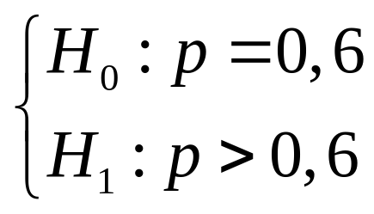


GIẢI
Gọi p là tỷ lệ người nhận được sự tác động của loại thuốc mới.
Từ giả thiết ta có:
Đây là bài toán kiểm định một phía cho một tỷ lệ với cỡ mẫu lớn.
Đặt bài toán:
Do và
chọn correct = FALSE

Slide 50
prop.test(70, 100, p = 0.6, alternative = "greater",conf.level = 0.95, correct = F)
Kết luận: Do p-value = 0.02061 < 0.05, nên bác bỏ gt. Với mức ý nghĩa 0,05 ta có thể nói rằng loại thuốc mới tốt hơn loại thuốc thường dùng.

Slide 51
Ví dụ 2(ƯL, KĐ 2 phía): Điều tra ngẫu nhiên 500 gia đình có tivi ở thành phố Hamilton, Canada, thấy rằng có 340 gia đình thuê bao chương trình HBO. Hãy tìm khoảng tin cậy 95% cho tỷ lệ gia đình thuê bao chương trình HBO trong số những gia đình có tivi trong thành phố này.
Chọn alt="t" cho tìm KTC.
> prop.test(340, 500, alternative = "t",conf.level = 0.95, correct = F)

Slide 52
Ví dụ 3(KĐ 2 tỷ lệ): Một cuộc bỏ phiếu được đưa ta để xác định vị trí xây dựng một nhà máy hóa chất ở trong thành phố hay ở ngoại ô. Có 120 trên 200 cử tri trong thành phố đồng ý cho xây dựng trong thành phố và 240 trên 500 cử tri ở ngoại ô đồng ý với đề xuất này. Liệu có thể cho rằng tỷ lệ cử tri trong thành phố và ngoại ô đồng ý với đề xuất này là như nhau không? Sử dụng mức ý nghĩa 0,025?

Slide 53
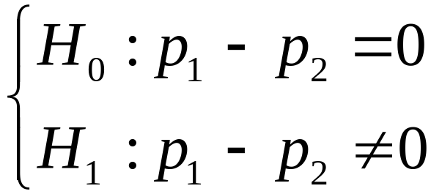
Đặt bài toán:
> prop.test(c(120,240), c(200,500), alternative = "t",conf.level = 0.975, correct = F)
Kết luận: Do p-value = 0.004108 < 0.025 nên bác bỏ gt. Với mức ý nghĩa 0,025, ta bác bỏ giả thiết tức là có thể cho rằng tỷ lệ cử tri trong và ngoài thị trấn đồng ý là không bằng nhau.

Slide 54

IV. Hồi quy tuyến tính
1. Ước lượng điểm cho các hệ số hồi quy theo phương pháp bình phương tối thiểu
+ Cho mẫu {(x_{i}, y_{i}), i= 1,2, ...,n}, các ước lượng bình phương tối thiểu a và b của hệ số hồi quy

Slide 55
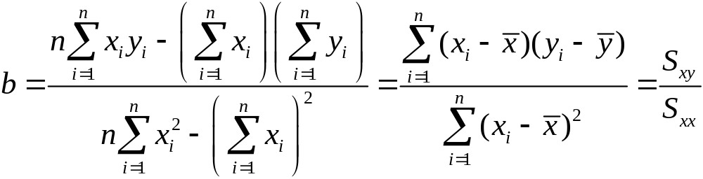
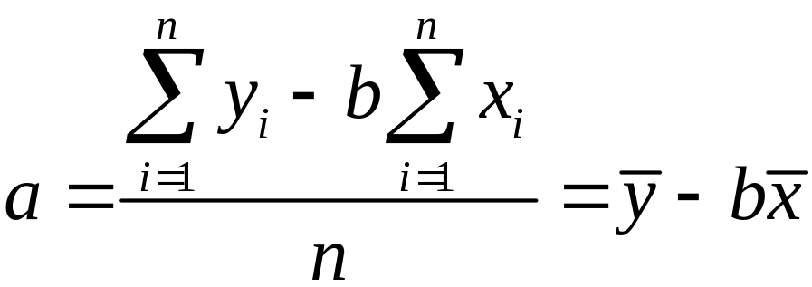

Phương trình đường hồi quy tuyến tính thực nghiệm

Slide 56
+ Hàm > lm(y ~ x) (lm là viết tắt của linear model) tính toán các giá trị của a và b.
+ Lệnh >plot(x,y): Vẽ các điểm.
+ Lệnh > predict(y ~ x, data.frame(x=c): Dự báo y khi x=c.

Slide 57
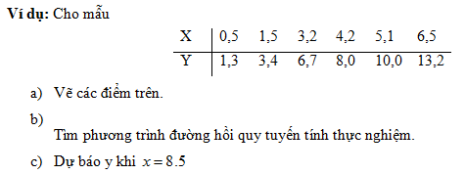

Slide 58
> library(BSDA)
> x=c(0.5, 1.5, 3.2, 4.2, 5.1, 6.5)
> y=c(1.3, 3.4, 6.7, 8, 10, 13.2)
> plot(x,y)
> lm(y ~ x)
Do đó, PT đường hồi quy tuyến tính thực nghiệm
ŷ = 0.3492+ 1.9288x
> predict(y ~ x, data.frame(x=8.5 ))

Slide 59
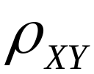
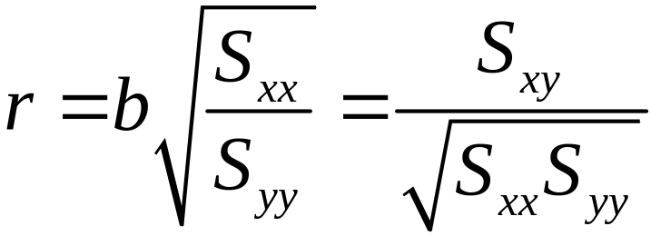
2. Tương quan tuyến tính
Ước lượng cho bởi giá trị từ một mẫu:
r được gọi là hệ số tương quan tuyến tính mẫu.
+ Hàm > cor(x,y) tính toán hệ số tương quan tuyến tính mẫu r.

Slide 60

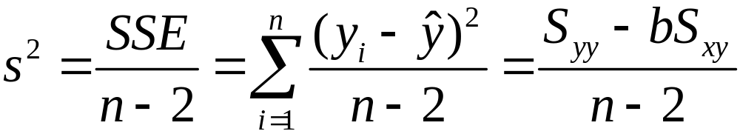
3. Ước lượng không chệch của phương sai
Phương sai của phần dư: cho ta biết mức độ phân tán của biến ngẫu nhiên Y xung quanh đường hồi quy. Ước lượng không chệch của
là
+ Lệnh <summary(lm(y ~ x)) liệt kê các thông tin tính toán trong lm(y ~ x), trong đó có giá trị

